Slide 1
مَركَزُ التَّربِيَّةِ الدّينِيَّة لرهبانية القلبين الأقدسين
يُقَدِّمُ كِتابَ التّاسع أَسَاسِيّ

Slide 3
اللِّقاءُ السابع
« الحّب الأهل الزواج»

Slide 4
ما هو هَدَفنا اليوم؟
أن نعي ماهيّة الحُّب كي نَسيرَ في الإتجاه الصَّحيح للحبّ ودون إطفاء الّنار الشّاعِلة فينا، وتعطُّشنا إلى الحُّب.
أن نخرُجَ من أنانيّتنا ونتحسَّس حاجَتنا
إلى تنقيَة الحبّ الّذي نشعرُ به.

Slide 5
أصدِقائي...
ما هو الحبّ؟
ماذا يعني لكم؟

Slide 6
والآن لنر ماذا يقول لنا الكتاب المقدّس

Slide 7
نَقرَأُ نَصَّ التَّكوينِ (2/21-25)
فأَوقَعَ الرَّبُّ الإِلهُ سُباتًا عَميقًا على الإِنسانِ فنام. فأَخَذَ إِحْدى أَضْلاعِه وسَدَّ مَكانَها بلَحْم.²² وبَنى الرَّبُّ الإِلهُ الضِّلْعَ الَّتي أًخَذَها مِنَ الإِنسانِ اَمرَأَةً، فأتى بِها الإِنسان. ²³ فقالَ الإِنسان: "هذهِ المَرَّةَ هي عَظْمٌ مِن عِظامي ولَحْمٌ مِن لَحْمي. هذه تُسَمَّى اَمرَأَةً لأَنَّها مِنِ آمرِئٍ أُخِذَت" ²⁴ ولذلِكَ يَترُكُ الرَّجُلُ أَباه وأُمَّه ويَلزَمُ امرَأَتَه
فيَصيرانِ جَسَدًا واحِدًا. ²⁵ وكانا كِلاهُما عُريانَين، الإِنسانُ واَمرَأَتُه،
وهُما لا يَخْجَلان

Slide 8
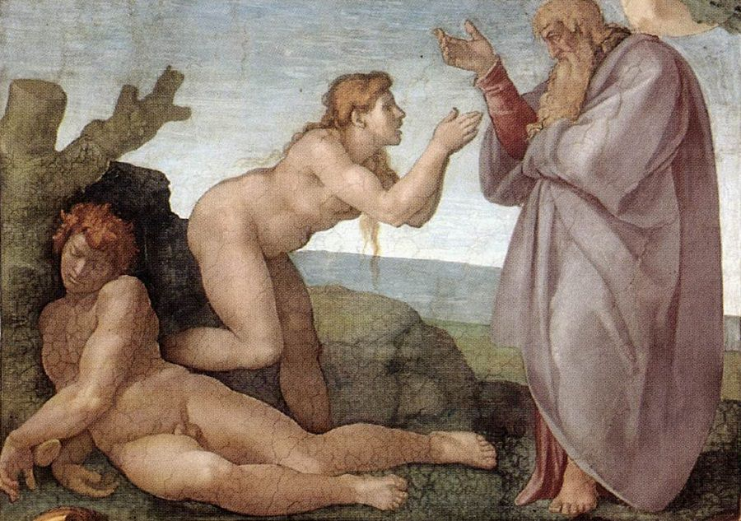

Slide 9
يَختارُ كُلٌّ مِنّا مِنَ النَّصِّ كَلِمَةً واحِدَةً لَفَتَتْهُ ويكتُبها أمامه
نفكّر
أَيُّ حُبٍّ يَجعَلُني هَذا النَّص أَرغَبُ في عَيشِه؟..
حبّ الله
حب الآخر
حب ذاتي
أترُكُ الله يحبُني

Slide 10
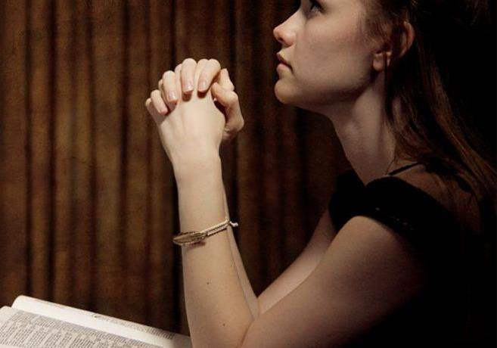

Slide 11
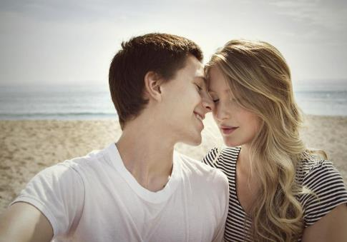
نتأمّل
صنع الله حوّاء من ضلع آدم، والضلعُ بجانبِ القلبِ وتحت الذّراع حتى يحيطَها بحبه ويحمِيها بذراعه.
وَيَلْتَصِقُ بِأمْرَأَتِهِ وَيَكُونَانِ جَسَدًا وَاحِدًا = هذه الآية فيها تأسيس سرّ الزواج، فقوله جسد واحد = هي إشارة للعلاقة الجسدية بين الرّجل وزوجته بهدفِ الإنجاب.
هنا نجد علاقة المحبة التي تربط الإنسان بالإنسان

Slide 12
"
نفهم
وَكَانَا كِلاَهُمَا عُرْيَانَيْنِ، آدَمُ وَامْرَأَتُهُ، وَهُمَا لاَ يَخْجَلاَنِ."
كان كلاهما عريانين: لم يكن الجوّ باردًا أو حارًا.
فهي الجنّة! وعوامل الطبيعة ليس لها سلطان عليها.
وهما لا يخجلان: "لا يعرفان الخجل" فهما عريانان جسديًا لكنّهما مستورين روحيًا لهذا لم يجدَا ما يُخْجِلْهُمَا. فما يخجل الإنسان ليس جسدَهُ بل الفساد الّذي دبّ فيه بسبب الخطيئة "فمن لم يعرف الخطية لن يعرف الخجل“
وراء كل هذا نجد الله المحبّ الّذي خلق كلّ هذه الخليقة من أجل الإنسان ونعي صداقة الله بالإنسان،لأنه قال : "لذاتي مع بني آدم ”

Slide 13
والآن لنرَ ما قاله قَداسَةُ البابا بِنِدكتوس السّادِسِ عَشَر عن الحب

Slide 14
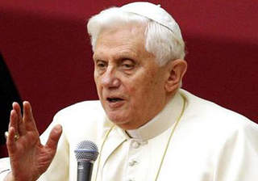
ْ
مقابلة مع قداسة البابا

Slide 15
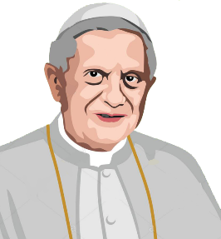
قَداسَةُ البابا، ما هُوَ تَعريفُكُم لِلحُبّ؟
الحُبُّ يَشمُلُ مُجمَلَ الوُجودِ وَبِكُلِّ أَبعادِه، بِما في ذَلِكَ البُعدُ الزَّمَنِيّ. وَهَدَفُهُ أَن يَكونَ نِهائِيًّا أَي أَن يَستَمِرَّ إلى الأَبَد

Slide 16
يُقالُ "الحُبُّ هُوَ نَشوَة"، هَل هَذا صَحيح؟
نَعَم، الحُبُّ هُوَ "نَشوَة"، لَكِن لَيسَ النَّشوَةَ بِمَعْنى السُّكر، وَإِنَّما النَّشوَةَ بِمَعنَى الطَّريق، بِمَعْنَى الخُروجِ الدّائِمِ مِنَ "الأَنا" المُنغَلِق عَلى الذّاتِ نَحوَ تَحريرِ هَذِهِ الأَنا في هِبَةِ الذّاتِ وَعَلى وَجهِ التَّحديدِ نَحوَ اكتِشافِ الذّاتِ وَبِالأَكثَرِ نَحوَ اكتِشافِ اللّه".

Slide 17
لمَ تَعتَبِرونَ أَنَّهُ مِنَ المُهِمِّ أَن نَتَناوَلَ مَعًا مَسأَلَةَ الحُبّ؟
الأَمرُ بَسيط. نَلمُسُ ذَلِكَ في قَلبِ الإيمانِ المَسيحِيّ: فَاللّهُ قَد جاءَ لِيُخبِرَنا وَلِكَي لا يَتَوَقَّفَ أَبَدًا عَن إِخبارِنا، أَنَّ الإِنسانَ خُلِقَ لِيُحِبّ. هُوَ يَحتاجُ إلى الحُبِّ لِكَي يَحيا، لأَنَّهُ خُلِقَ على صورَةِ اللّهِ الّذي هُوَ فَقَط مَحَبَّة!

Slide 18
ماذا يُخبِرُنا ذَلِكَ عَنِ الحُبّ؟
أَنَّ الحُبَّ هُوَ أَن نَعيشَ اللّهَ وَأَن نَختَبِرَ مَحَبَّتَه، وَهَذا ما وَرَدَ في رِسالَةِ القِدّيسِ يوحَنّا.

Slide 19
قَداسَتُكُم ما هِيَ الرَّوابِطُ بَينَ الحُبِّ الإِنسانِيِّ وَالمَحَبَّةِ الإِلَهِيَّة؟
هُناكَ رَوابِطُ حَميمَةٌ بَينَ الإِثنَينِ نَكتَشِفُها عِندَما نُمَيِّزُ بَينَ ما يُعرَفُ بِالإيروس eros* وَالأَغابي agape.

Slide 20
ما هُوَ الإِيروس eros وَما هِيَ الأغابي agape؟
في الإِيروس، يَحتَلُّ الجَسَدُ مَكانَةً مُهِمَّةً لِلغايَة! وَهُوَ الاحتِفالُ بِالحُبِّ بَينَ الرَّجُلِ وَالمَرأَة، كَما يُحَدِّثُنا سِفرُ نَشيدِ الأَناشيد.
الأغابي agape هِيَ البُعدُ الآخَرُ لِلحُبِّ الّذي يَدُلُّ الإِنسانَ على حُبِّ اللّهِ وَيَدعوهُ لِلدُّخولِ فيهِ وَلِعَيشِهِ بِمِلئِه.
.

Slide 21
وَهَل يَتَعارَضُ الإيروس مَع الأَغابي؟
الإيروس وَالأغابي لا يَتَعارَضان بَل عَلى العَكسِ مِن ذَلِك. فَالإِنسانُ لا يُصبِحُ إِنسانًا حَقًا إِلاّ عِندَما يَندَمِجُ الاثنان فيهِ في وَحدَةٍ تامَة. وَالأَغابي تَقودُ الإيروس إلى كَمالِهِ عِبرَ الاكتِشافِ الحَقيقِيِّ لِلآخَرِ "وَ"الإِهتمامِ بِالآخَرِ لِلآخَر".
.

Slide 22
أَنَفهَمُ مِن كَلامِكُم أَنَّ الكَنيسَةَ لَيسَتْ ضِدَّ الحُبِّ الجَسَدِيّ؟
الإيمانُ المَسيحِيُّ - وَالكَنيسَة - لَيسا ضِدَّ الجَسَدِ أَبَدًا. بَل عَلى العَكسِ مِن ذَلِكَ لأَنَّ المَسيحِيَّةَ أَعطَتْ مَساحَةً وَأَهَمِّيَةً كَبيرَةً لِلجَسَدِ أَكثَرَ مِن أَيِّ دينٍ آخَر! لَقَد اختارَ اللّهُ أَن يَتَجَسَّد، وَأَن يُصبِحَ واحِدًا مِنّا.
.

Slide 23
وَهَل هَذا يَعني أَنَّهُ يُمكِنُنا أَن نَعيشَ الحُبَّ الجَسَدِيَّ كَما نَرغَب؟
بِالطَّبعِ لا لأَنَّهُ عَلَينا دائِمًا أَن نَجِدَ العَلاقَةَ الصَّحيحَةَ وَالسَّليمَةَ لِجَسَدِنا وَلَجِسَدِ الآخَر، وَعَلَينا أَيضًا أَن نَجِدَ الطَّريقَةَ الصَّحيحَةَ لِنُحِبَّ رَيثَما يُعطي هَذا الحُبُّ ثِمارًا لا تَزول.
.

Slide 24
وَكَيفَ يُمكِنُنا أَن نُحِبَّ حَقًا؟
لِكَي نُحِبَّ حَقًا وَلِكَي نَعِيَ أَهَمِّيَّةَ بَذلِ الذّات، يَنبَغي أَلاّ نُحِبَّ الآخَرَ مِن أَجلِ سَجنِهِ أَو امتِلاكِه. وَعَلَينا أَلاّ نَحصُرَ مَعنَى الإيروس eros بِالجِنسِ لأَنَّ ذَلِكَ يَجعَلُهُ مُجَرّدَ سِلعَة. وَكَما يَقولُ جان فانيي، "أَن تُحِبَّ شَخصًا يَعني أَن تَكشِفَ لَهُ عَن جَمالِه". وَالحُبُّ هُوَ أَمرٌ يُمكِنُ تَعَلُّمُه. وَالمَسيحُ هُوَ أَفضَلُ مَن يُعَلِّمُنا أَن نُحِبّ!!!
.

Slide 25
نتعمّق
مِنَ الإِرشادِ الرَّسولِيِّ لِلبابا فرَنسيس
"فَرَحُ الحُبّ"
[150]. إِنَّ الجِنسَ لَيسَ وَسيلَةَ إِشباعٍ أَو تَرفيه، بِما أَنَّهُ لُغَةُ تَواصُلٍ بَينَ شَخصَين، حَيثُ يَتِمُّ أَخذُ الآخَرَ عَلى مَحمَلِ الجِدِّ مَعَ قُدسِيَّةِ قيمَتِهِ وَحُرمَتِها.
157 . الحُبُّ الحَقيقِيُّ يَعرِفُ أَيضًا كَيفَ يَتَلَقَّى مِنَ الآخَر، وَيَقدِرُ أَن يَتَقَبَّلَ حَقيقَةَ كَونِهِ ضَعيفًا وَمُحتاجًا، وَيَقبَلُ بِامتِنانٍ حَقيقِيٍّ وَسَعادَةٍ تَعابيرَ الحُبِّ الجَسَدِيَّةِ مِن مُداعَبَة، وَمُعانَقَة، وَقُبلَةٍ وَاتِّحادٍ جِنسِيّ.

Slide 26
الحُبُّ الّذي تُؤمِنُ بِهِ الكَنيسَة
نتعمّق
نَحنُ نُؤمِنُ أَنَّ اللّهَ مَحَبَّةٌ وَأَنَّ كُلَّ حُبٍّ يَأتي مِنَ اللّه
(خَلَقَ اللّهُ الإِنسانَ عَلى صورَتِهِ وَمِثالِه)
مِن ك.ت م ك ك
الحُبُّ هُوَ عَطِيَةُ القَلبِ بِكُلِّ حُرِّيَّة (2346)
في الحُبِّ يَجِدُ الإِنسانُ مَسرَّتَهُ بِمِقدارِ خُروجِهِ مِن ذاتِه
كُلُّ صَداقَةٍ مَبنِيَّةٍ على الحُبّ، وَأَجمَلُ شَكلٍ لِلحُبِّ عَلى الأَرضِ هُوَ الحُبُّ بَينَ الرَّجُلِ وَالمَرأَةِ عِندَما يُهدِيان ذاتَهُما الواحِدُ لِلآخَرِ عَلى الدَّوام.
كُلُّ حُبٍّ بَشَرِيٍّ هُوَ صورَةُ المَحَبَّةِ الإِلَهِيَّةِ وَالحُبُّ هُوَ عُمقُ كَيانِ اللّهِ الثّالوث.
بِمِقدارِ ما يُحِبُّ الإِنسانُ بِمِقدارِ ما يَقتَرِبُ مِن التَّشَبُّهِ بِاللّهِ (youcat 4.2)

Slide 27
والآن عليَّ ان أكتشف ذاتي وشعوري(حبّي)
انطلاقا مما سمعت
ورأيتُ

Slide 28
"الشُّعورُ بِالحُبِّ هُوَ الإِحساسُ بِالآخَر"
"الحُبُّ هُوَ احتِرامُ الخُصوصِيّات
"الحُبُّ هُوَ تمَنّي السَّعادَةَ لِلآخَرَ وَالعَمَلُ كَي يَبلُغَ مِلءَ إِنسانِيَّتِه"
"الحُبُّ هُو َالحاجةُ إلى حُضورِ الآخَر وَلِقائِه"
شَخصِيًّا
"الحبّ هو احترام الخصوصيات"
"الحُبُّ هُوَ
الإِعجابُ بِالآخَر"
أَختارُ العِبارَةَ الّتي أُفَضِّلُها وَأَقولُ لِماذا؟
أَكتُبُ ما هُوَ الحُبُّ الحَقيقِيُّ في نَظَري؟وَإِذا ما كانَ بِرَأيي يُؤَدّي دائما إلى الزَّواج؟

Slide 29
أختلي بنفسي
واجيبُ على هذه الاسئلة
ما الّذي يُمَثِّلُهُ جَسَدي لي؟ كَيفَ أُمَيِّزُ بَينَ الدّافعِ إلى الحُبِّ وَالدّافِعِ إلى الجِنس؟
مَتَى أَكونُ أَنانِيًّا بِتَصَرُّفاتي؟
كَيفَ يُمكِنُ الإِنسانُ أَن يُنَمِّيَ إِنسانِيَّتَه؟

Slide 30
أوسّعُ آفاقي وأقرأ بعض الأقوال عن الحبّ ودلائل الحبّ النّاجح

Slide 31
دَلائِلُ الحُبِّ النّاجِح
الحُبُّ بَينَ رَجُل ٍوَامرَأَةٍ يَفتَرِضُ الصَّداقَةَ أَيضًا:
أَيّ أَنَّ كُلاًّ مِنَ الرَّجُلِ وَالمَرأَةِ يَجِدُ في الآخَرِ سَندًا لَهُ في مَشاكِلِه،
في صُعوباتِ حَياتِه. فَيَجِدُ كُلٌّ مِنَ الرَّجُلِ وَالمَرأَةِ سَعادَةً في العَمَلِ مَعَ الآخَر.
الحُبُّ يَفتَرِضُ الإِعجاب: إِن لَم يَكُنْ الواحِدُ فَخورًا بِالآخَرِ وَمُعجَبًا بِه، فَهَذِهِ عَلامَةٌ لِضآلَةِ الحُبِّ بَينَهُما.

Slide 32
الحُبُّ هُوَ دافِعٌ مُهِمٌّ نَحوَ الآخَرِ وَيَتَبَلوَرُ بِاللِّقاءات. فَالإِعجابُ مَثَلاً مُهِمّ، وَلَكِن سُرعانَ ما يَكتَشِفُ كُلٌّ ما عِندَ الآخَرِ مِن نَقصٍ في عَلاقاتِهِ وَفي شَخصِه. فَهَل يَتَوَقَّفُ مَعَ ذَلِكَ الحُبّ؟
في الحَقيقَةِ أَنتَ تَحتاجُ إلى الآخَرِ لِكَي تَبلُغَ مِلءَ سَعادَتِك، وَتَفَتُّحِكَ الكامِل، وَلِكَيّ تُحَقِّقَ ذاتَك. وَالآخَرونَ يَحتاجونَ إِلَيكَ لِيُحَقِّقوا هُم بِدَورِهِم ذَواتِهِم وَيَبلُغوا مِلءَ إِنسانِيَّتِهِم. هَل أَنتُم واعونَ لِهَذا الأَمر؟
مَن يُحِبُّ الآخَرَ يُريدُ دائِمًا الاقتِرابَ مِنهُ وَالجُلوسَ مَعَهُ وَلِقاءَهُ وَمُبادَلَتَهُ كُلّ ما يُخالِجُ قَلبُه. وَلَكِن مَع الوَقت، قَد يَخُفُّ الشَّوق… فَهَل يَتَوَقَّفُ الحُبّ؟

Slide 33
لِنَتَذَكَّر
"لَيسَ لأَحَدٍ حُبٌّ أَعظمُ مِن أَن يَبذُلَ نَفَسَه في سَبيلِ أَحِبَّائِه" (يو 15/13).
في الحُبِّ الحَقيقِيِّ يوجَدُ بَذلُ الذّاتِ كَما يَقولُ المَسيح.
كُلُّ حُبٍّ حَقيقِيٍّ يَدومُ لأَنَّهُ يَأتي مِنَ اللّهِ "لأَنَّ اللهَ مَحَبَّة" "أُثبُتوا في مَحَبَّتي" وَمَن ثَبُتَ في اللّهِ ثَبُتَتْ مَحَبَّتُه.
إِنَّ الجِنسَ لَيسَ وَسيلَةَ إِشباعٍ أَو تَرفيه، بِما أَنَّهُ لُغَةُ تَواصُلٍ بَينَ شَخصَين، حَيثُ يَتِمُّ أَخذُ الآخَرَ عَلى مَحمَلِ الجِدِّ مَعَ قُدسِيَّةِ قيمَتِهِ وَحُرمَتِها.

Slide 34
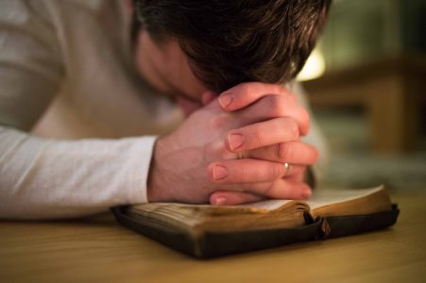
نصَلّي مَعَ القِدّيسِ فرَنسيسَ الأَسيزي:
يا رَبُّ، لا تَجعَلْني أَطلُبُ أَوَّلاً أَن أُعَـزَّى بَل أَن أُعـزِّي، أَن أُفهَـمَ بَل أَن أَفـهَـمَ، أَن أُحَـبَّ بـَل أَن أُحِـبَّ؛ لأَنَّ الإِنسانَ يـَأخُــذُ عِــنـدَمــا يَـبــذُلُ نَـفسَـهُ،
وَيَجِدُ نَفسَهُ عِندَما يَنساها، وَيَحصُلُ على الغُفرانِ عِندَما يَغفِر،
وَيَقومُ لِلحَياةِ عِندَما يَموت.

Slide 35
نُنهي مَع قِسمٍ صَغيرٍ مِن أُغنِيَةِ المَحَبَّةِ (كَلِماتُ جُبران خَليل جُبران) لِفَيروز.

